Slide 1
Synthèse d’image
Chapitre 01:
Introduction

Slide 2
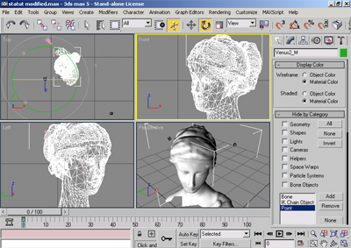
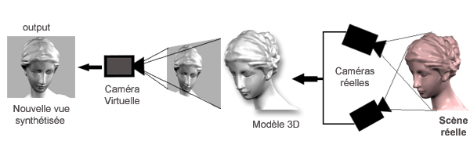
Qu'est-ce que la synthèse d'images ?
La synthèse d'image 3D souvent abrégée 3D (3D pour Trois Dimensions : x,y,z, les trois axes qui constituent le repère orthonormé de la géométrie dans l'espace) est un ensemble de techniques qui permet la représentation d'objets en perspective sur un moniteur d'ordinateur.

Slide 3
Qu'est-ce que la synthèse d'images ?
C’est la :
  Production d'images réalistes 2D ou 3D
  Simulation d'une réalité physique ou abstraite
  Possibilité de modéliser un environnement 3D et de naviguer dans cet environnement en se déplaçant
  Possibilité de modéliser un phénomène et de visualiser son animation.

Slide 4
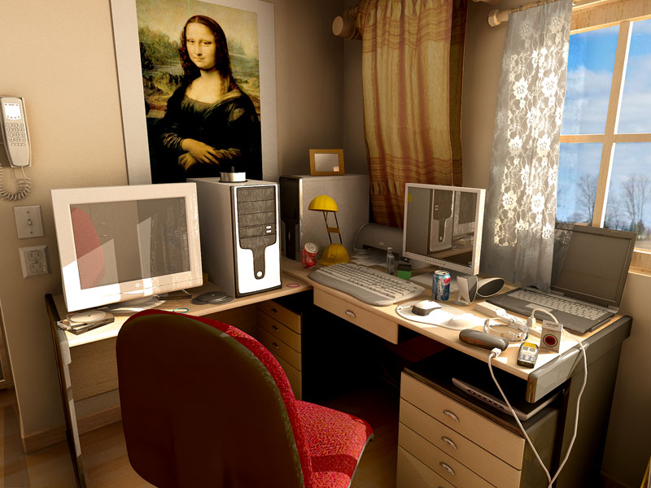
Scène 3D réaliste

Slide 5
Repère et système de coordination
La synthèse d'image 3D fait appel à un espace vectoriel. Cet espace est décomposé en 3 dimensions sur les axes cartésiens, nommés habituellement X, Y et Z.
+Y
+Y
+Z
0
0
+Z
+X
+X
Profondeur Z à droite
Profondeur Z à gauche

Slide 6
Elements graphiques 3D
Points, Lignes, Polygones et Objects en 3D
  Points: x, y, z
  Ligne: deux points
  Polygone: liste de sommets, coleur/texture
+Y
+Z
+X

Slide 7
Elements graphiques 3D
Les objets : Construits par un ensemble de polygones :
  Points
  Lignes
L’objet est un ensemble de points dans le système de coordination
+Y
Polygones
+Z
+X

Slide 8

Projections
La projection d’un objet 3D sur un plan 2D est une image de la surface visible de cet objet.
Projection Perspective
Plan de vue
Projection parallèle

Slide 9
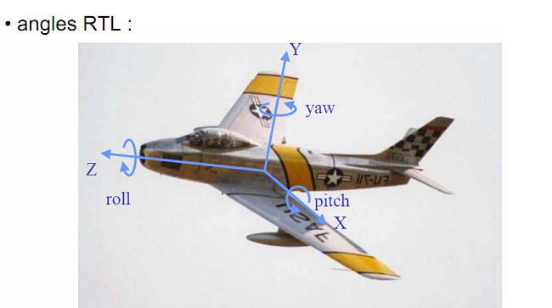
Transformations de base
Ils existent 3 transformations de base pour la manipulation des objets graphiques dans une scène :
  Translation
  Rotation
  Changement d’échelle (homothétie).

Slide 10
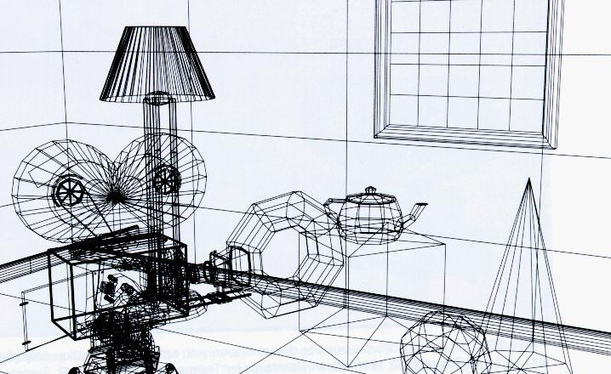
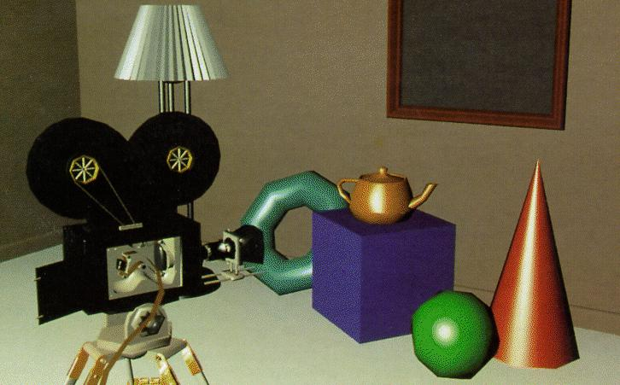
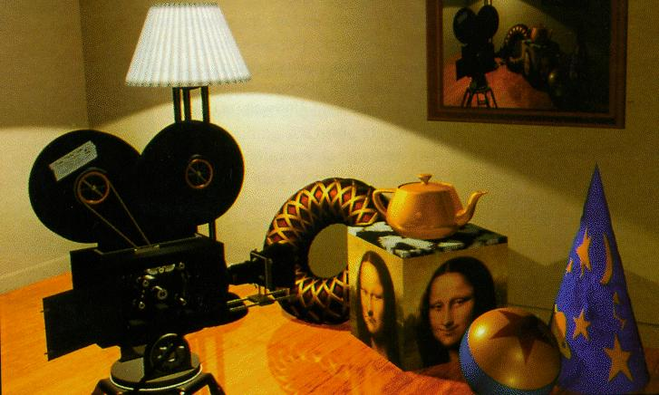
Etapes de la synthèse d’images
La synthèse d'image 3D se décompose essentiellement en deux étapes :
  Modélisation : Modéliser ce que l'on veut visualiser ou représenter.
  Rendu : Effectuer la visualisation de ce que l'on a modélisé.

Slide 11
Modélisation
Modélisation consiste à créer et organisés un ensemble d’objets géométriques avec des caractéristiques graphiques pour composer une scène à afficher .
Un objet est :
  Soit un ensemble de polygones (polyèdre). Série de points généralement sur un seul plan (appelé facette dans ce cas). Pleins ou non (mode ﬁl-de-fer).
  Soit des surfaces ou courbes calculées par une méthode particulière ( ex : Beziers, splines, fractales).
  Soit un assemblage hiérarchique d’objets canoniques qui ont un volume (ex : sphère, cube, cône, ...). Ces objets sont projetés/mis à échelle selon les besoins.

Slide 12
Modélisation

Slide 13
Modélisation
Un modèle est généralement complété par :
  La position de la caméra, son orientation, le cadrage, le champs de vision,
  La description de différents phénomènes tels que l’éclairage, l’ombrage, le brouillard, la transparence, le lissage…
  Définition de la nature des matériaux constituant les objets de la scène : texturage (procédés de remplissage de polygones).

Slide 14
Modélisation

Slide 15
Le rendu
Le rendu est un processus calculant l'image 2D (équivalent d'une photographie) d'une scène modilisée en 3D comportant à la fois :
  des objets
  des sources de lumière
  Et un point de vue précis.
Le rendu consiste à calculer l’interaction de la lumière (reflection, refraction, diffusion, absorption) avec les objets composants la scène.
Techniques de rendu :
  Ray tracing (ne manipule pas bien la diffusion)
  Radiosity (ne manipule pas bien la reflection, très lourd)
  Photon mapping (donne de très bons résultats)

Slide 16
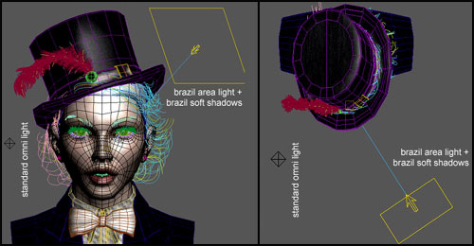
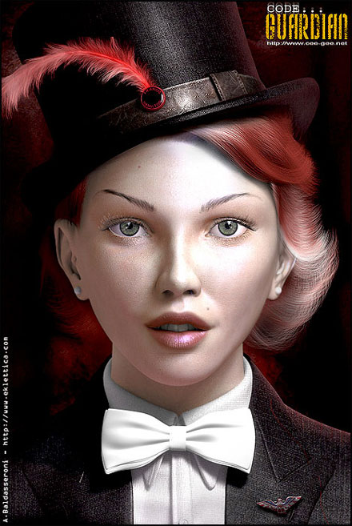
Exemple de rendu

Slide 17
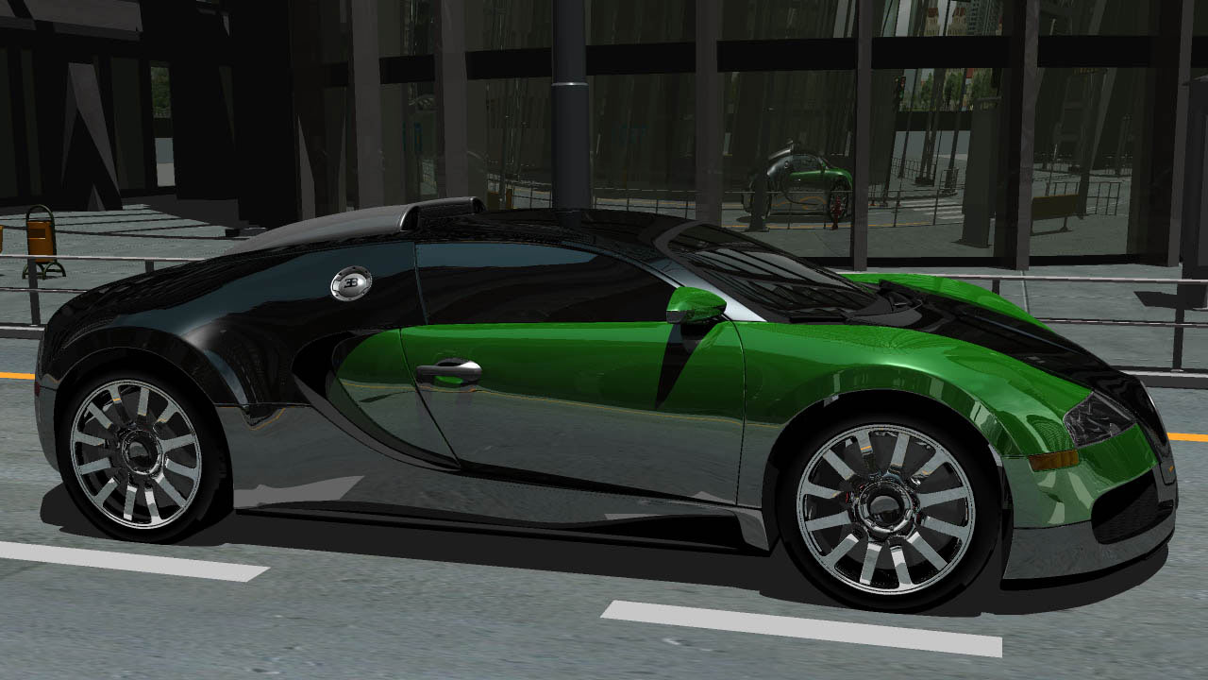
Rendu par la technique « ray tracing »

Slide 18
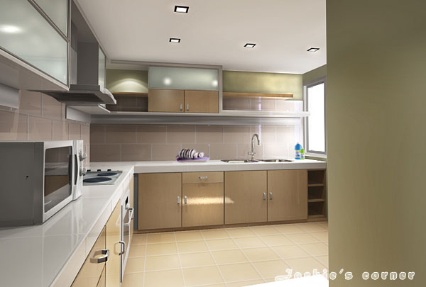
Rendu par la technique « Radiosity »

Slide 19
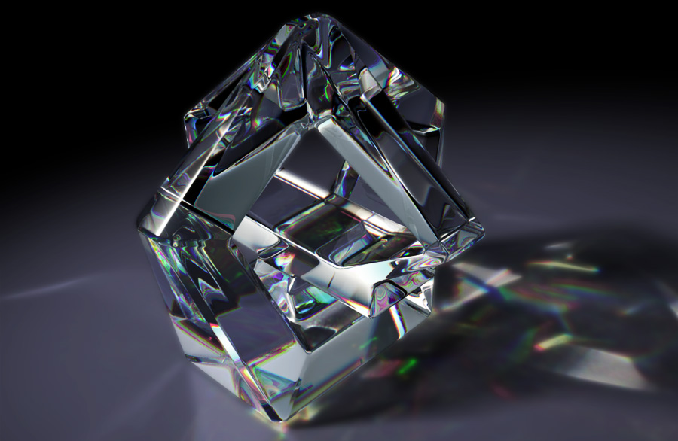
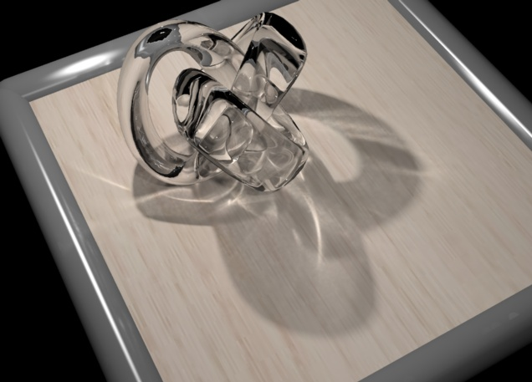
Rendu par la technique « Photon mapping »
Photon mapping
refraction, reflection
index of refraction varies with light wavelength creating rainbow effects.
+ 30 minutes render time per frame.

Slide 20
Ce qui nous intéresse !
Les deux étapes : modélisation et rendu sont des étapes à suivre par un utilisateur final d’un outil graphique 3D pour produire des images synthétiques.
Pour nous : ce qui nous intéresse c’est comment sont réalisées ces étapes en termes :
  de bases mathématiques ( géométriques);
  et d’algorithmes fondamentaux;
Pour réaliser les deux étapes : modélisation et rendu .
Pour ce là on vas suivre le pipeline graphique de la synthèse d’images :

Slide 21
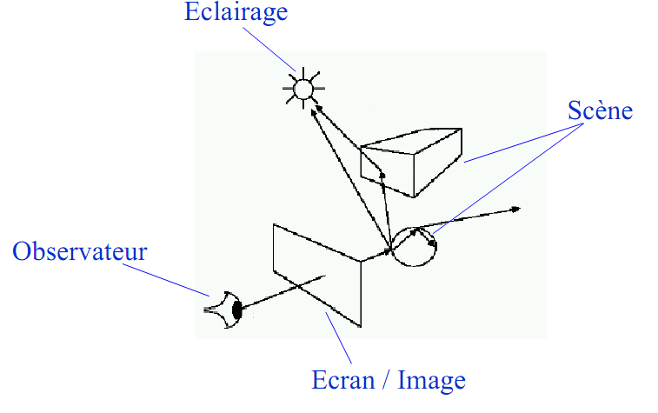
Le pipeline graphique
La synthèse d’images suit le modèle de base suivant :

Slide 22
Modèle de la synthèse d’images
Scène : objets, modèles, surfaces, textures, …
Eclairage : sources de lumière et modèle d'éclairage
Observateur : position, direction d'observation, Mouvement.
Ecran / Image : capture de la scène observée, projection 3D/2D.

Slide 23
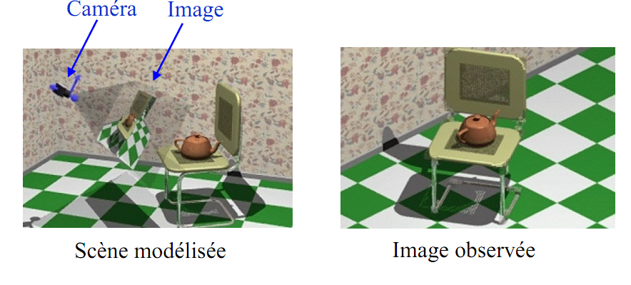
Modèle de la synthèse d’images

Slide 24
Pourquoi la synthèse d’images ?
Effets spéciaux pour le cinéma
Dessins animés
Jeux vidéo
CAO
Simulateurs
Réalité virtuelle
Visualisation, imagerie médicale

Slide 25
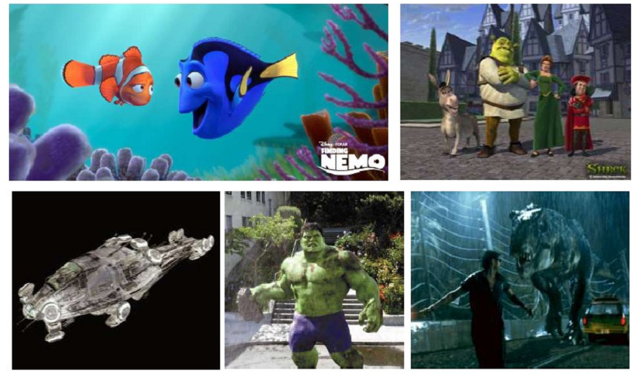
Pourquoi la synthèse d’images ?
Synthèse d’images pour les films

Slide 26
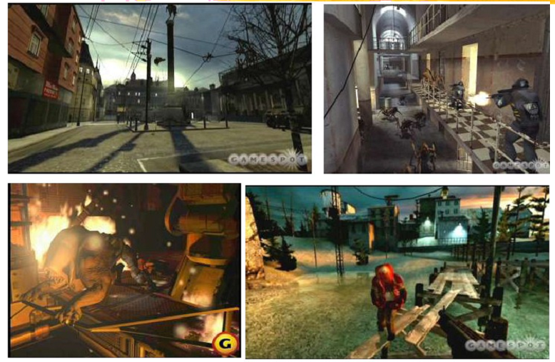
Pourquoi la synthèse d’images ?
Synthèse d’images pour les jeux

Slide 27
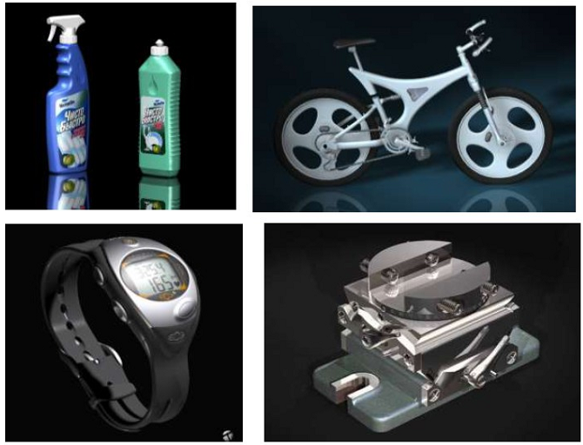
Pourquoi la synthèse d’images ?
Conception Assistée par Ordinateur (CAO)

Slide 28
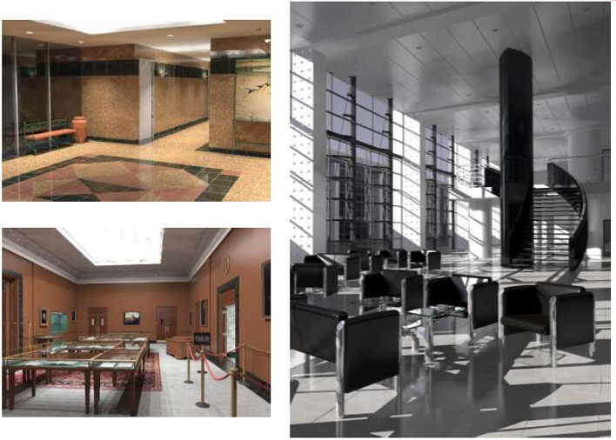
Pourquoi la synthèse d’images ?
Architecture

Slide 29
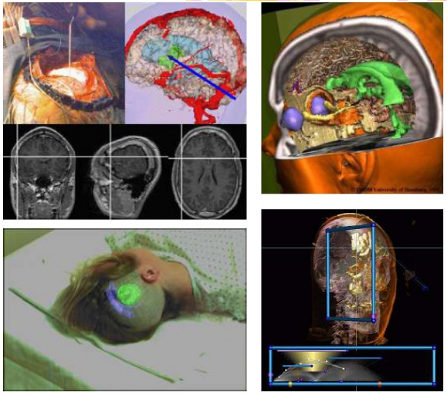
Pourquoi la synthèse d’images ?
Imagerie médicale

Slide 30
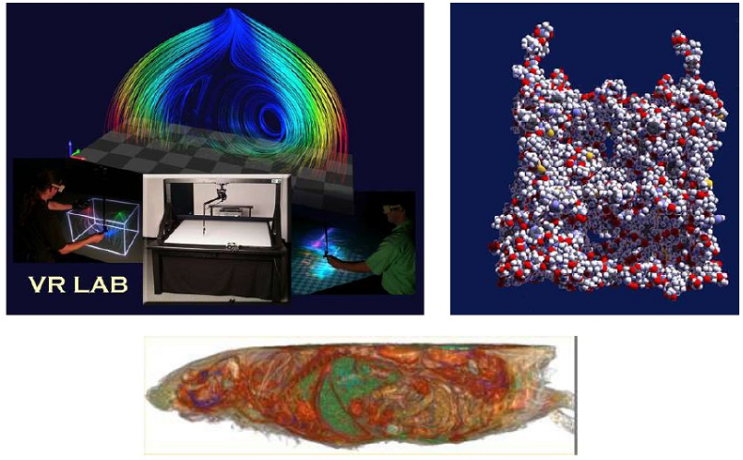
Pourquoi la synthèse d’images ?
Visualisation scientifique

Slide 31
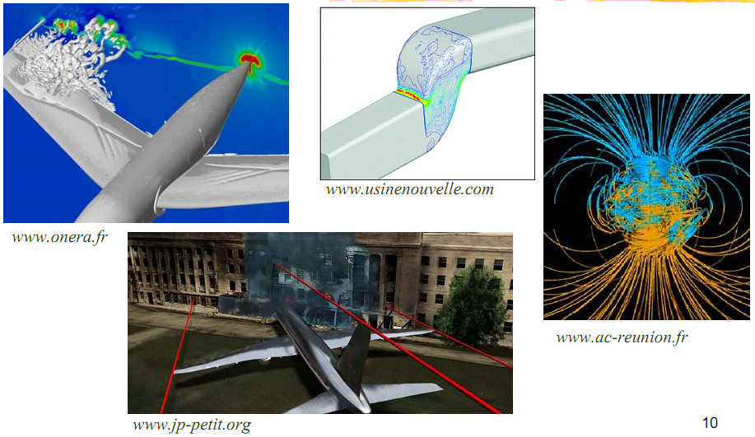
Pourquoi la synthèse d’images ?
Simulations

Slide 32
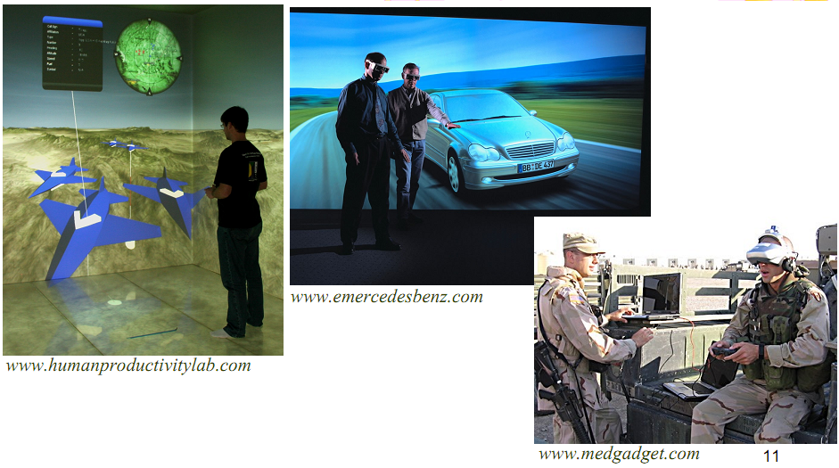
Pourquoi la synthèse d’images ?
Réalité virtuelle

Slide 33
FIN
DU CHAPITRE
INTRODUCTION

